Slide 1
AD: kulluhan
SOYAD: çiçek
SINIF: 7/C

Slide 2
ARAŞTIRMAM
İşitme engellileri günlük hayatta iletişim konu-
sunda sıkıntılar çekiyorlar ayrıca çok fazla işitme
engelli birey var işaret dili bölgeden bölgeye
farklılık gösteriyor örneğin amerikada yapılan
İşaret dili ile türkiyede yapılan işaret dili farklıdır
işitme engelinde hızlı iletişime geçmek için bir
çok teknolojik cihaz ve aletler bulunmuştur bun
lardan bir tanesi de engeli gözlüğüdür hızlı ileti-
şime geçmek için karşıdan aldığı sesi ARDİNYO
Aracılığıyla yazıya çeviriyor

Slide 3
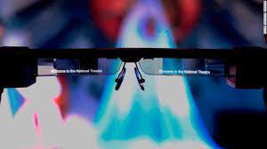
Yazıya çevirdiği bilgiyi LCD ekrandan led ekrana akta-
rıyo led ekrana sayesinde gözlük üzerindeki optik
sistemden cama yansıyor gözlüğü takan yazıyı
Okuyarak cevap veriyor

Slide 4
PROJEM
Proje düşünürken ekrandaki yazıları nasıl gözlük
camına yansıta bilceğimi düşündüm bunu kul-
lanan kişi hem günlük işlerini yapabilir hemde
konuşulanları görebilir diye aklıma geldi
Projemin işitme engelli bireyler için mesela biri
Arayınca onu özel bir cam sayesinde yazı şekilde
görüp okuyabiliyorlar

Slide 5
DEVAMI
Zil çalınca gözlük titriyo ve bu sayede kapı çal-
dığı anlaşılıyor ve gözlüğün camına uyarı geliyor

Slide 6
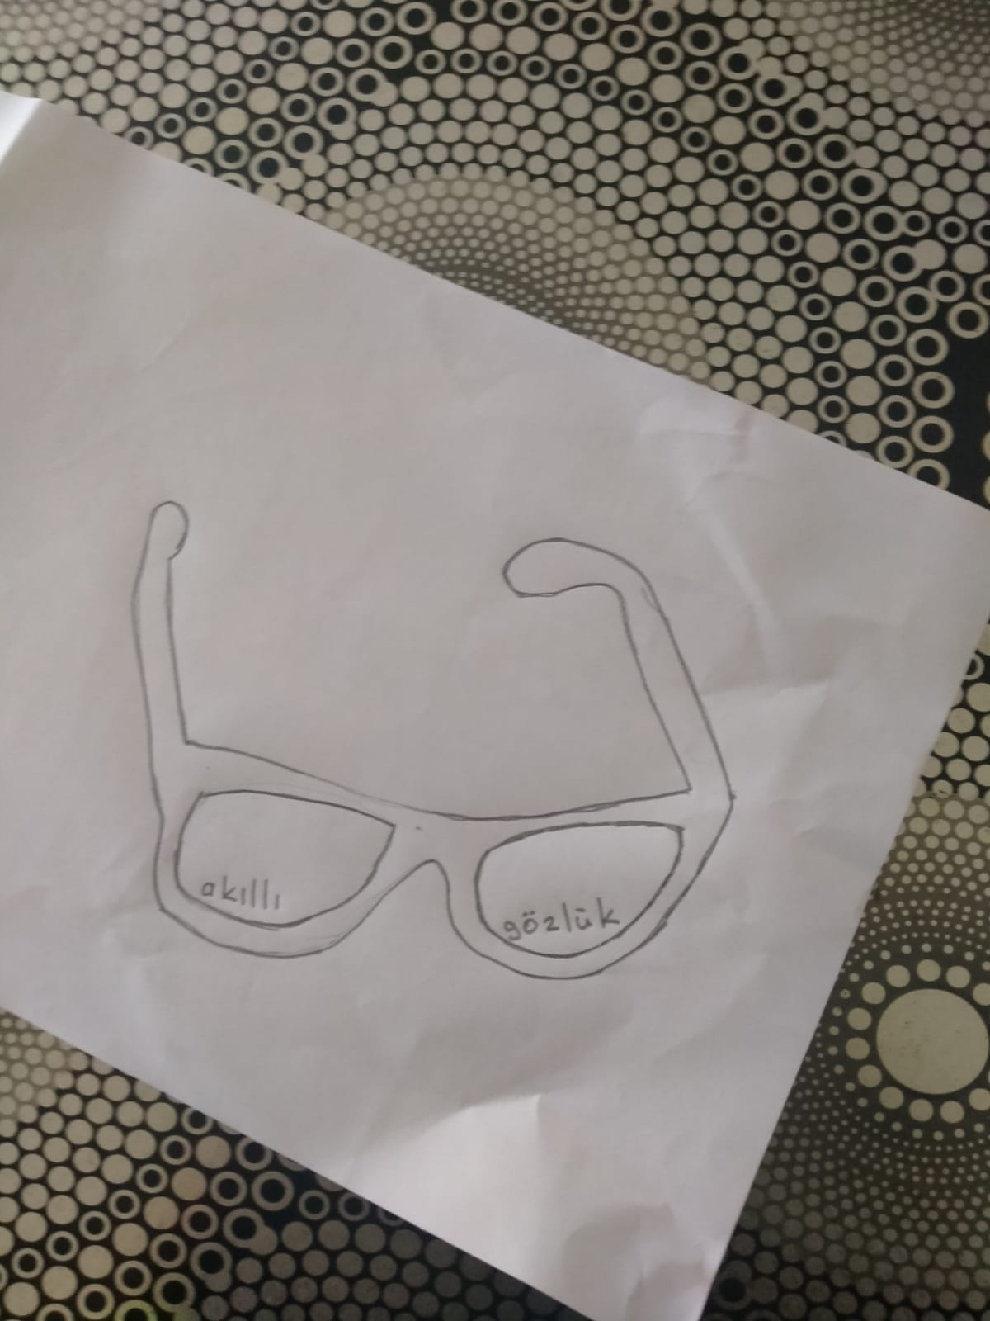
RESMİM

